Slide 1

Радионица за децу и родитеље у оквиру
Акционог плана ,Програма заштите деце
Моја породица слави 8.март
Март,2015.

Slide 2
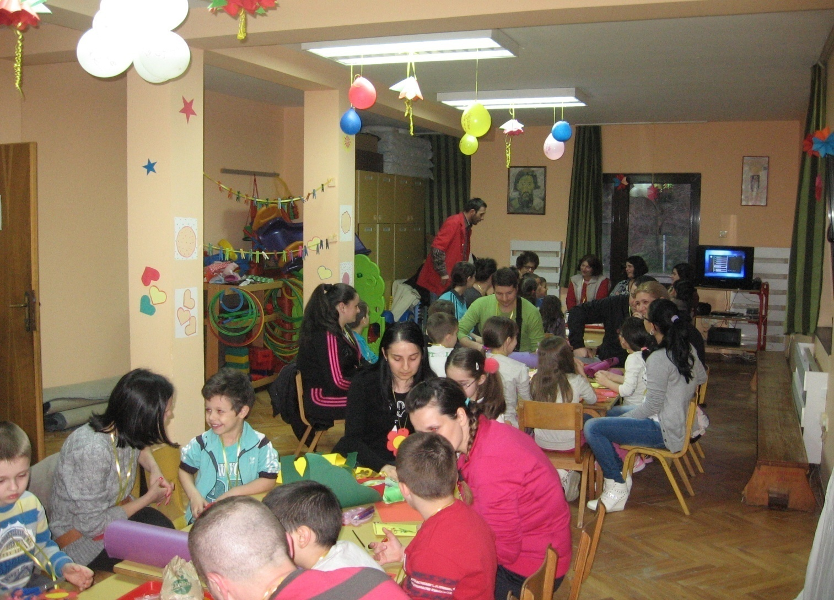
Моја породица слави 8.март

Slide 3
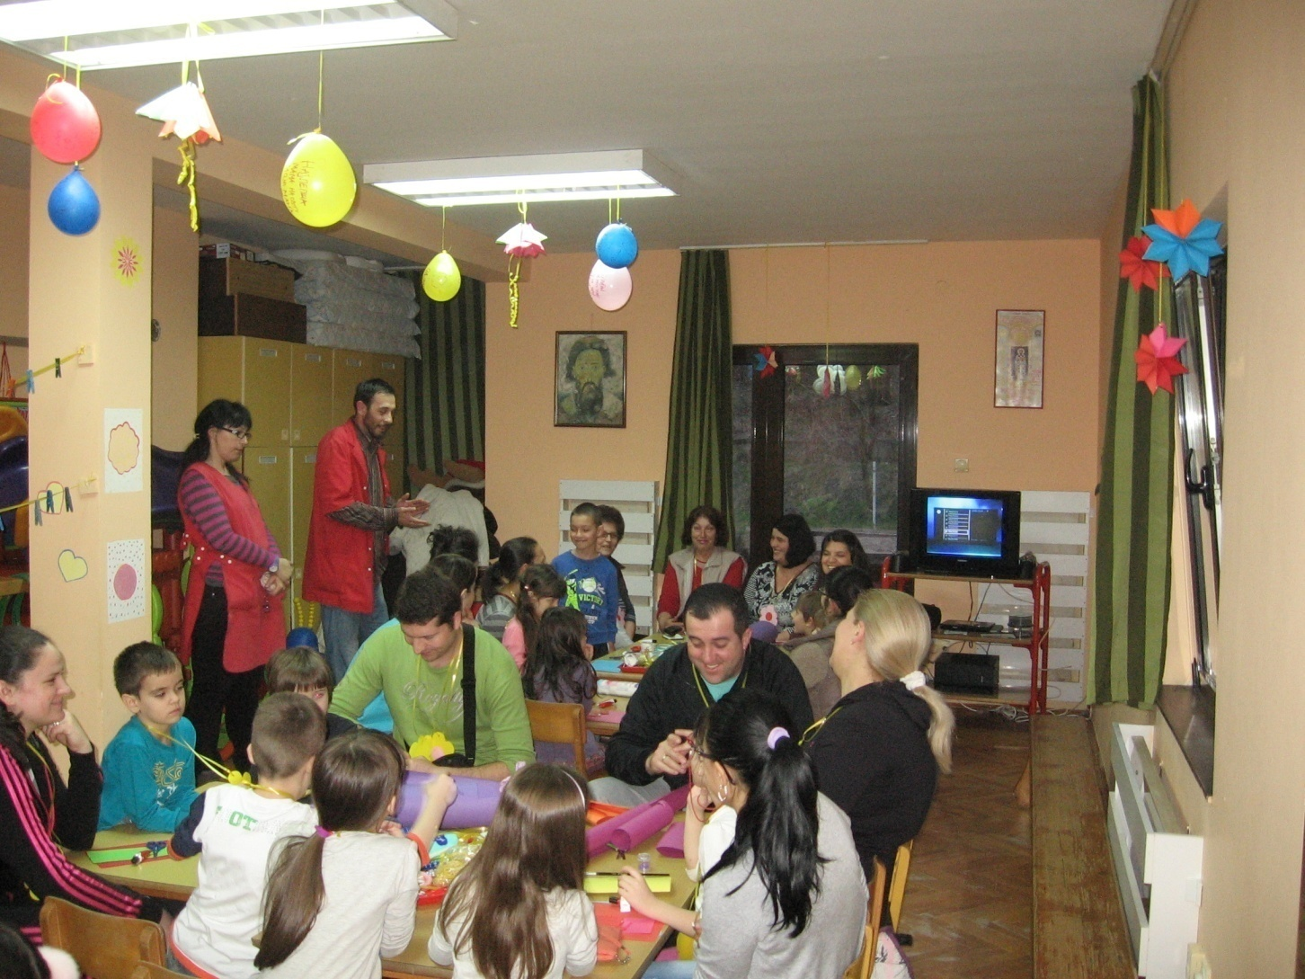
Моја породица слави 8.март

Slide 4
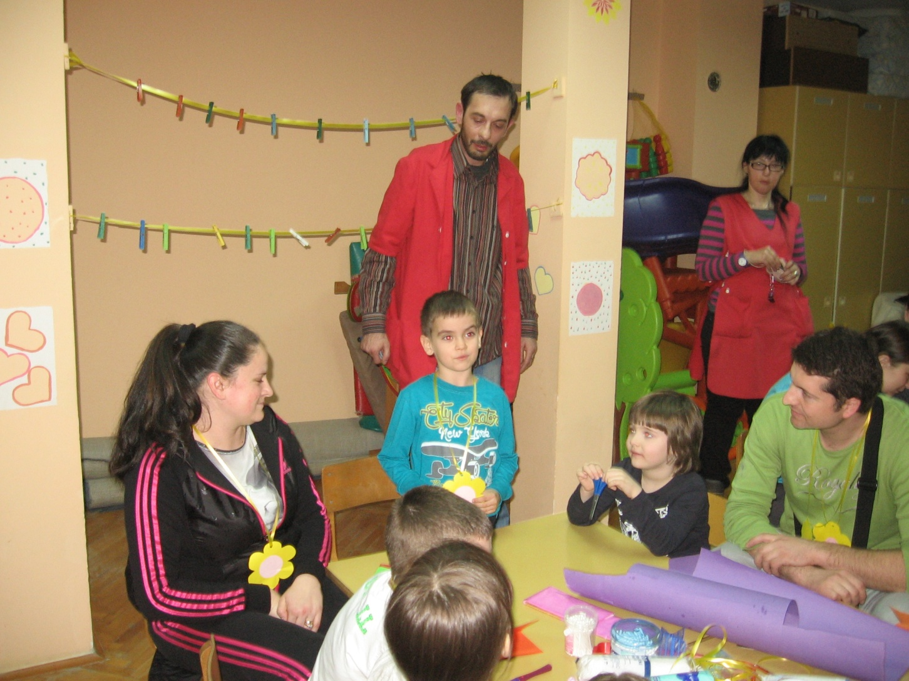
Моја породица слави 8.март

Slide 5
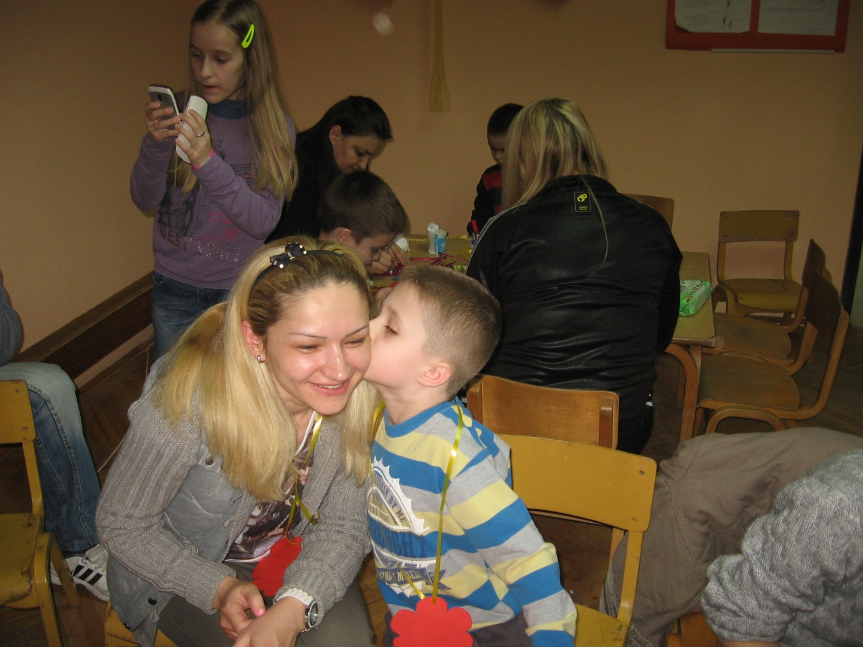
Моја породица слави 8.март

Slide 6
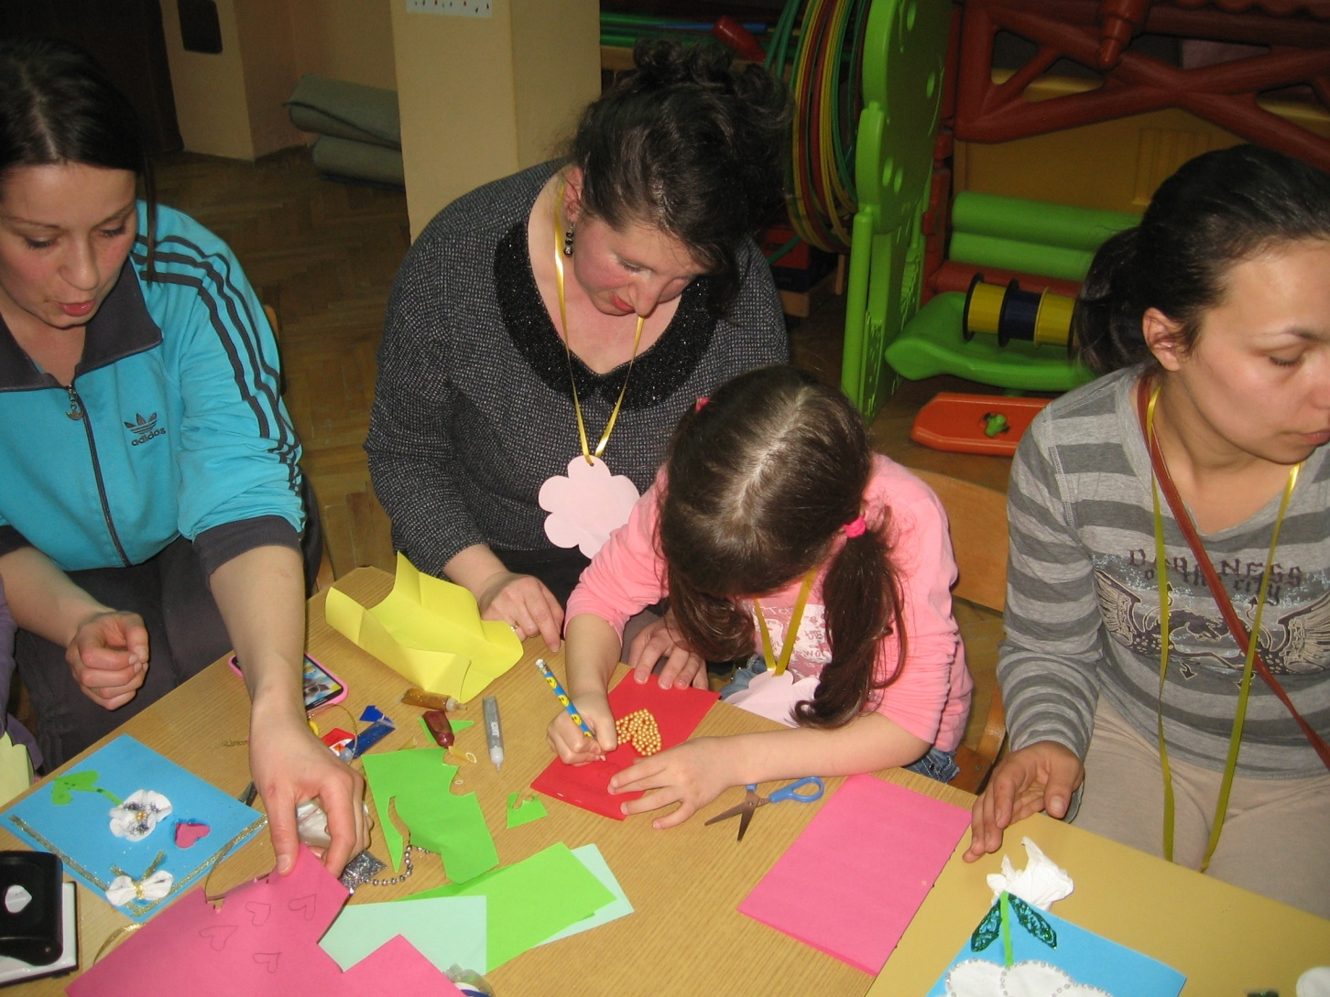
Моја породица слави 8.март

Slide 7
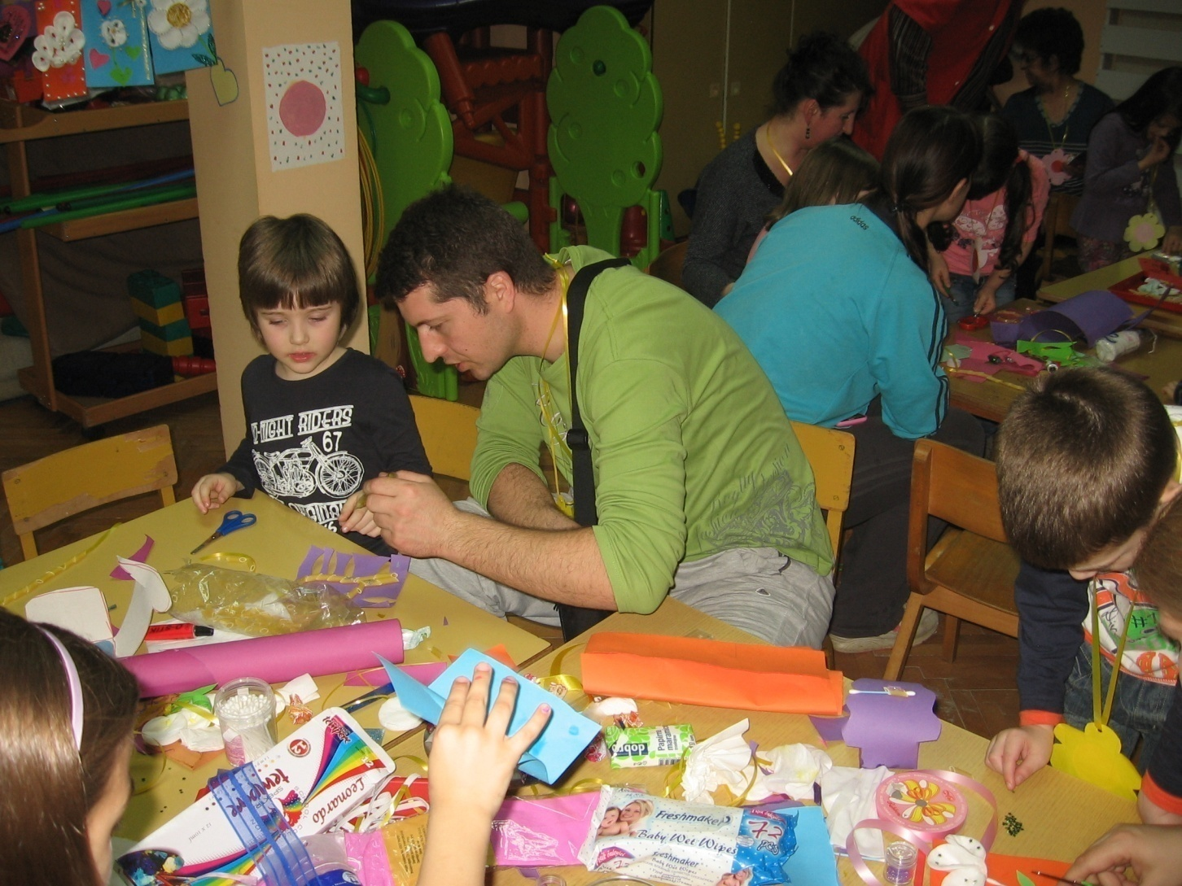
Моја породица слави 8.март

Slide 8
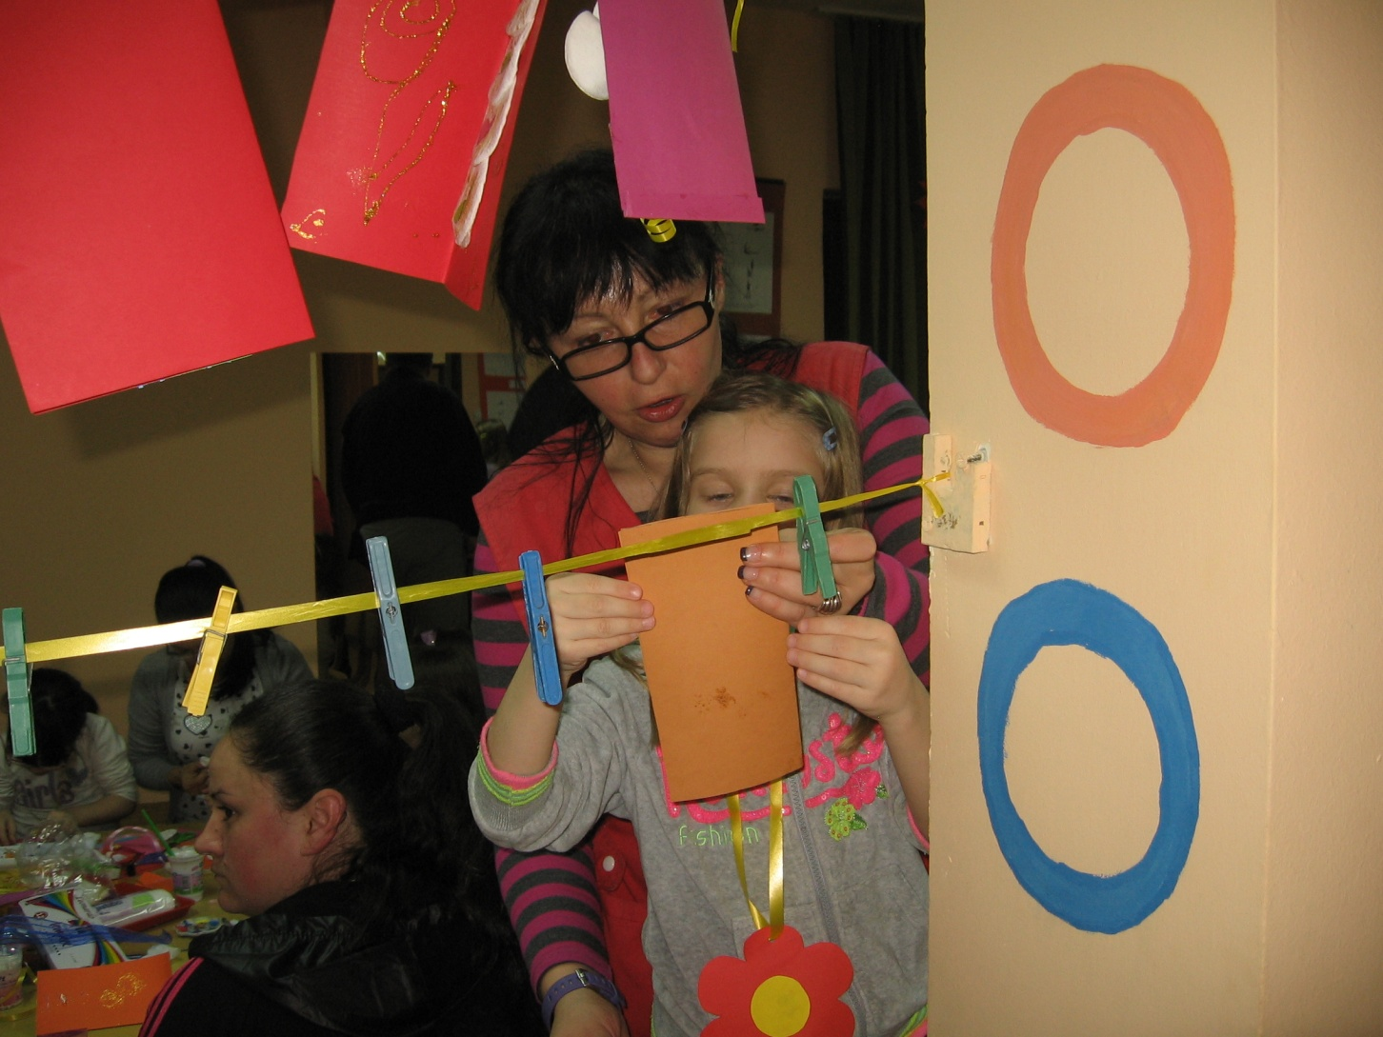
Моја породица слави 8.март

Slide 9
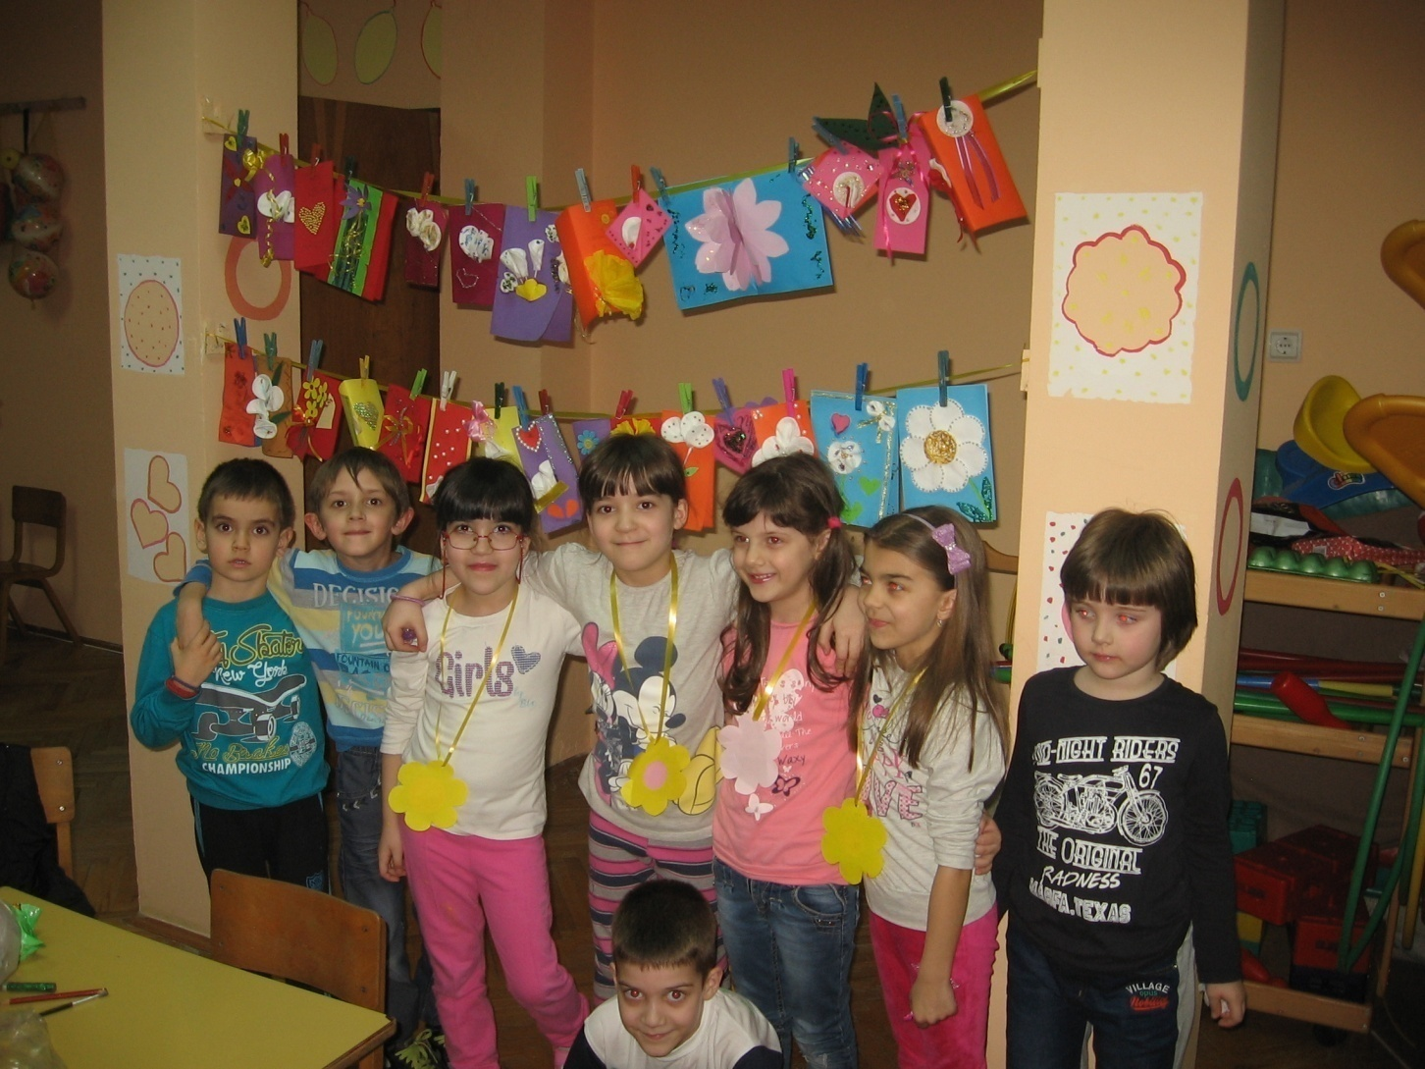
Моја породица слави 8.март

Slide 10
Моја породица слави 8.март

